Slide 1
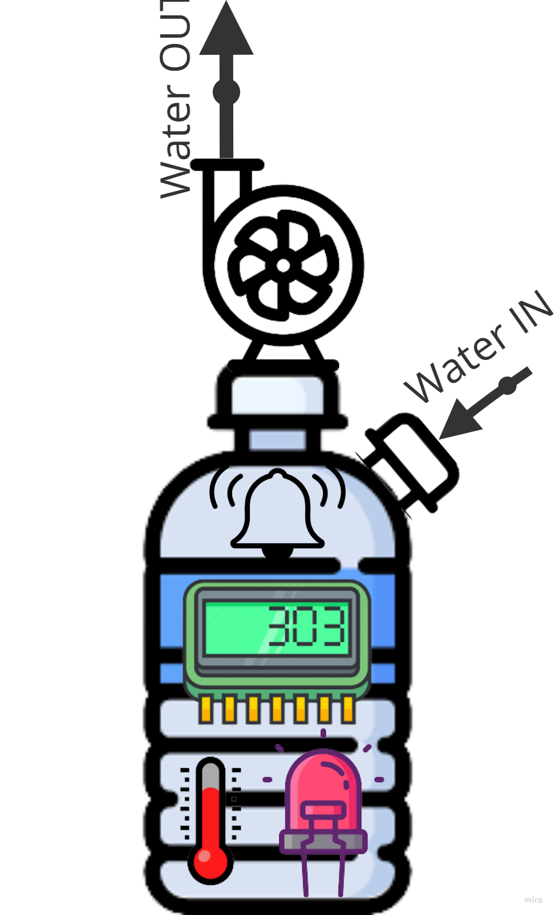
Tematica proiectului: Sticlă inteligentă
F
Denumirea echipei: S.F. Team.
Membrii echipei:
Leva Sergiu
Savcenco Felicia
S

Slide 2
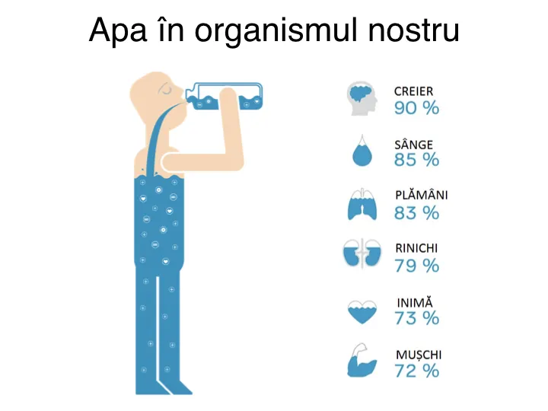


Introducere
Tematica “Crearea unei sticle inteligente” reflectă necesitatea dezvoltării tehnologiilor în ansamblu cu prevederea necesităților organismului uman pentru o funcționare a sa eficientă și lipsită de dereglări. Consumul unei cantități necesare de lichid ce corespunde masei corporale joacă un rol important în menținerea stării de sănătate în regulă, contribuind la anumite procese fiziologice de o importanță majoră. Ținând cont de ideea menționată, echipa a venit cu intenția și propunerea de a crea o sticlă inteligentă – dispozitiv menit spre echilibrarea regimului de consum al lichidului.

Slide 3
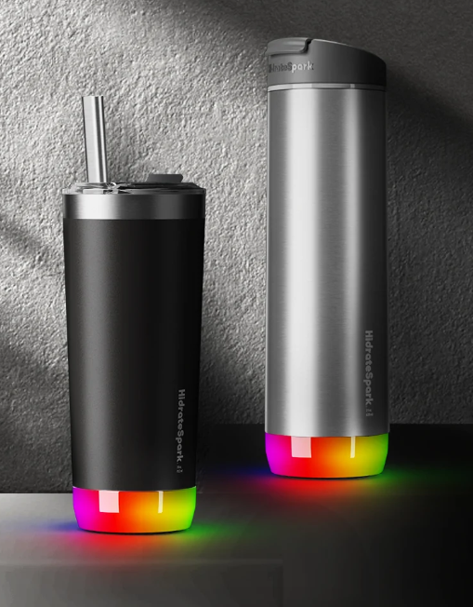
Analiza unui dispozitiv asemănător
Există numeroși producători de sticle inteligente pe piață. Scopul proiectului nostru este de a crea o alternativă mai ieftină și mai accesibilă unor dispozitive asemănătoare existente pe piață. Mai mult de atât, dispozitivul nostru vine cu funcționalități adăugătoare, cum ar fi lcd-ul și un buzzer, menite de a informa și a ghida utilizatorul.

Slide 4
Sarcina:
crearea unui dispozitiv, care va putea realiza următoarele funcții:
determinarea volumului de apă consumat de către utilizator;
calculul temperaturii lichidului din sticlă;
afișarea pe un display a informației ce ține de îndemnul adresat consumatorului, în dependență de valorile determinate.
avertizarea sub forma unui semnal emis de alarmă.
Albastru -> temperatura = rece
Verde -> temperatura = echilibrată
Roșu -> temperatura = fierbinte

Slide 5










Obiectivele:
utilizarea eficientă a componentelor selectate întru realizarea dispozitivului dat;
realizarea acestui dispozitiv manual, utilizând cunoștințele și experiența primită anterior;
ușurarea evidenței a consumului de lichid de către utilizator;
obținerea rezultatului final funcțional;
obținerea deprinderilor practice de lucru cu procesorul STM32.
Rezultatul final!

Slide 6
Activitățile de realizat
1. Selectarea sensorilor și a altor componente necesare.
2. Relizarea schemei de principiu.
7. Căpătarea experienței.
3. Asamblarea unui prototip pe breadboard.
6. Asamblarea proiectului final.
4. Coding...
5. Testing...

Slide 7
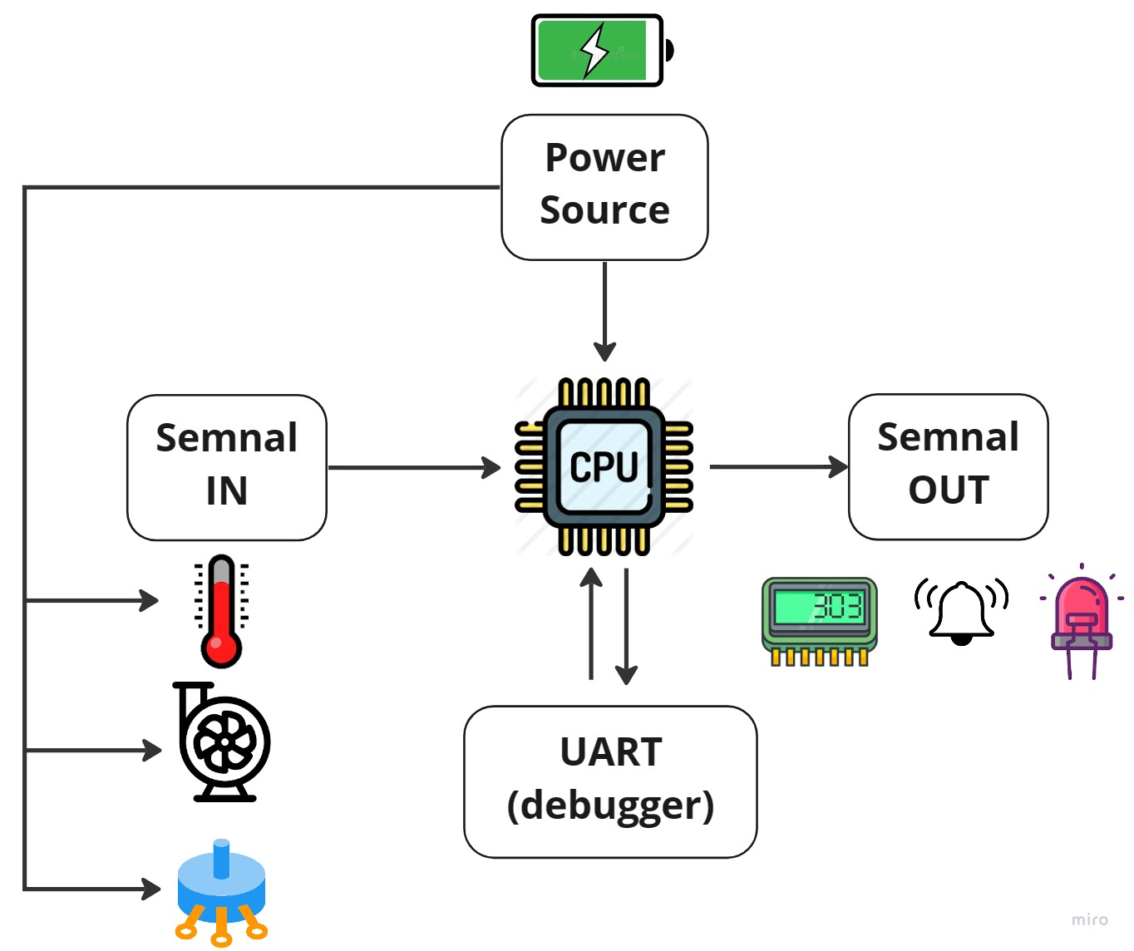
Schema de structură

Slide 8
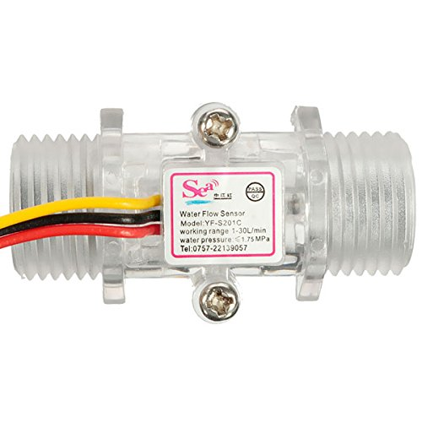
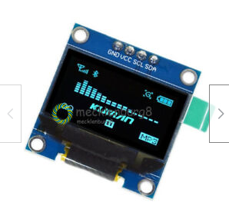
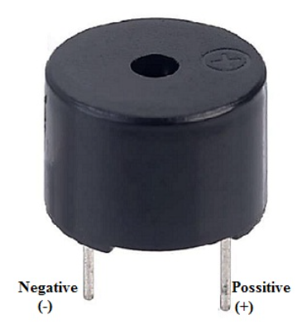
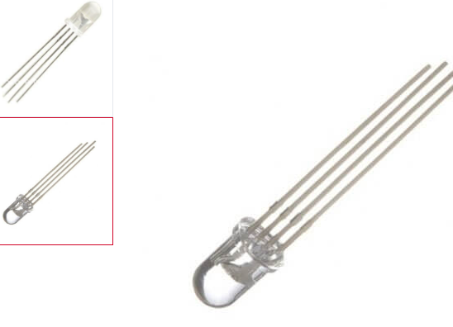
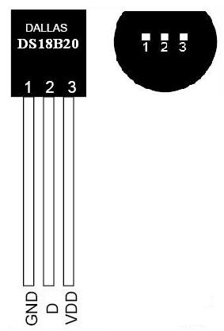
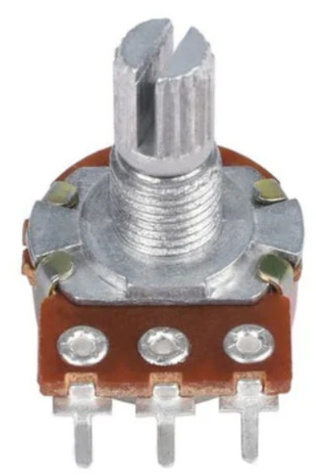
Componentele
Water Flow Sensor Fluid Flowmeter Switch G1/2 Counter 1-30L/min Meter
Blue 0.96" 128X64 OLED I2c IIC Serial LED LCD Display Module
Active Buzzer
Led RGB
DS18B20 Temperature Temp Sensor
Potentiometer
1
2
3
4
5
6

Slide 9
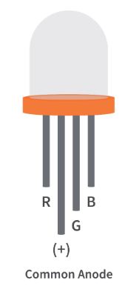

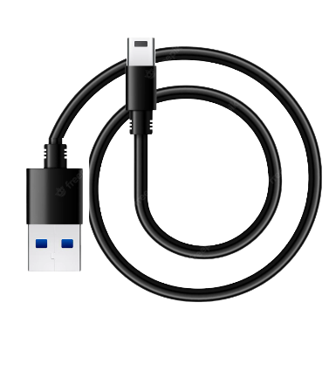

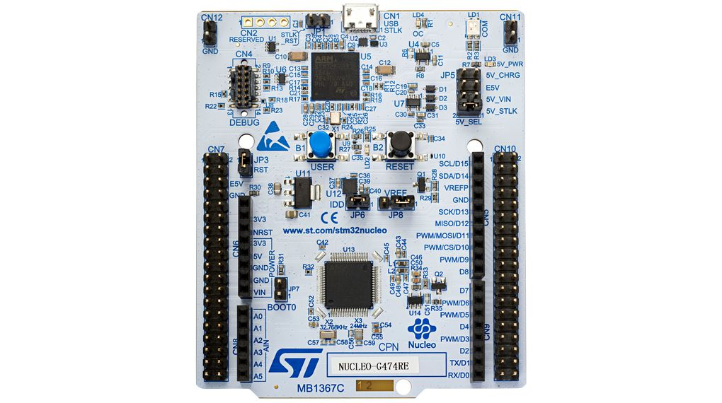
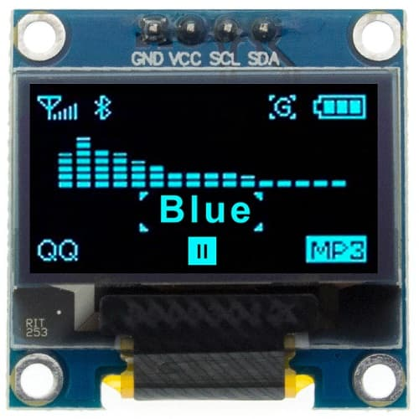
Schema principială

Slide 10
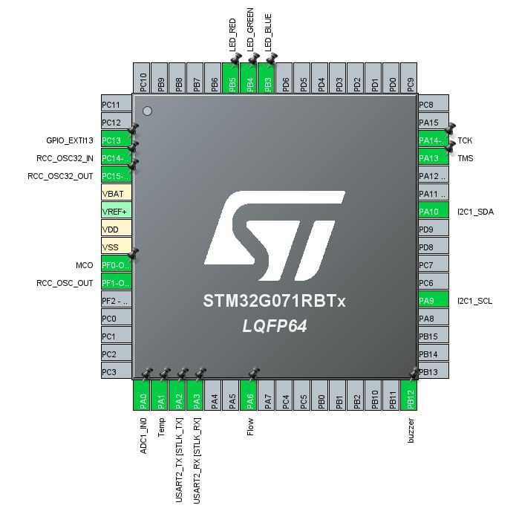
Led_RGB
Input_Button
SerialData_Display
SerialClock_Display
Output_Debit
Output_Alarm
Output_Temperature

Slide 11


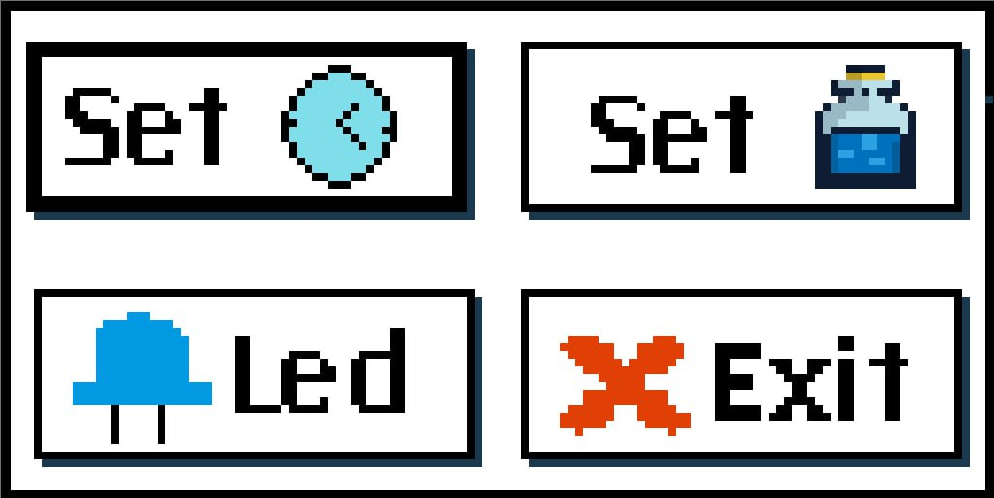

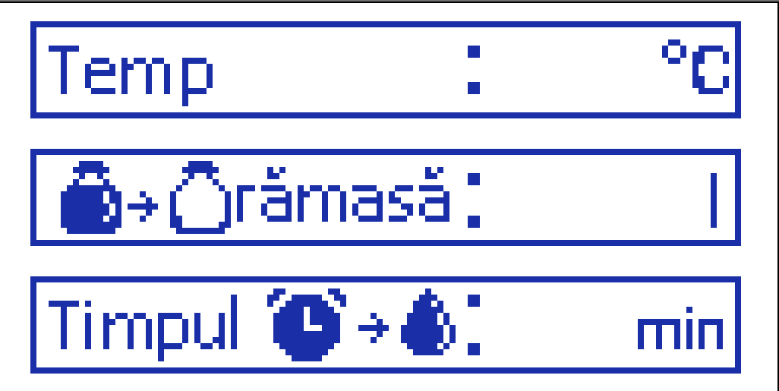




Display

Slide 12
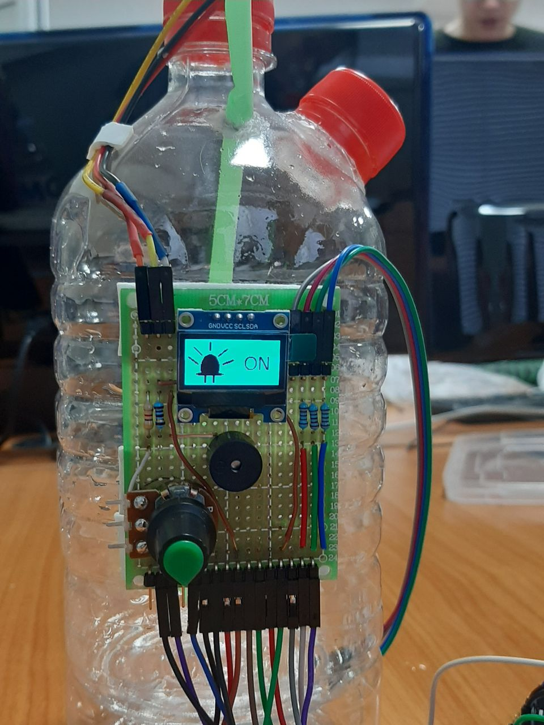
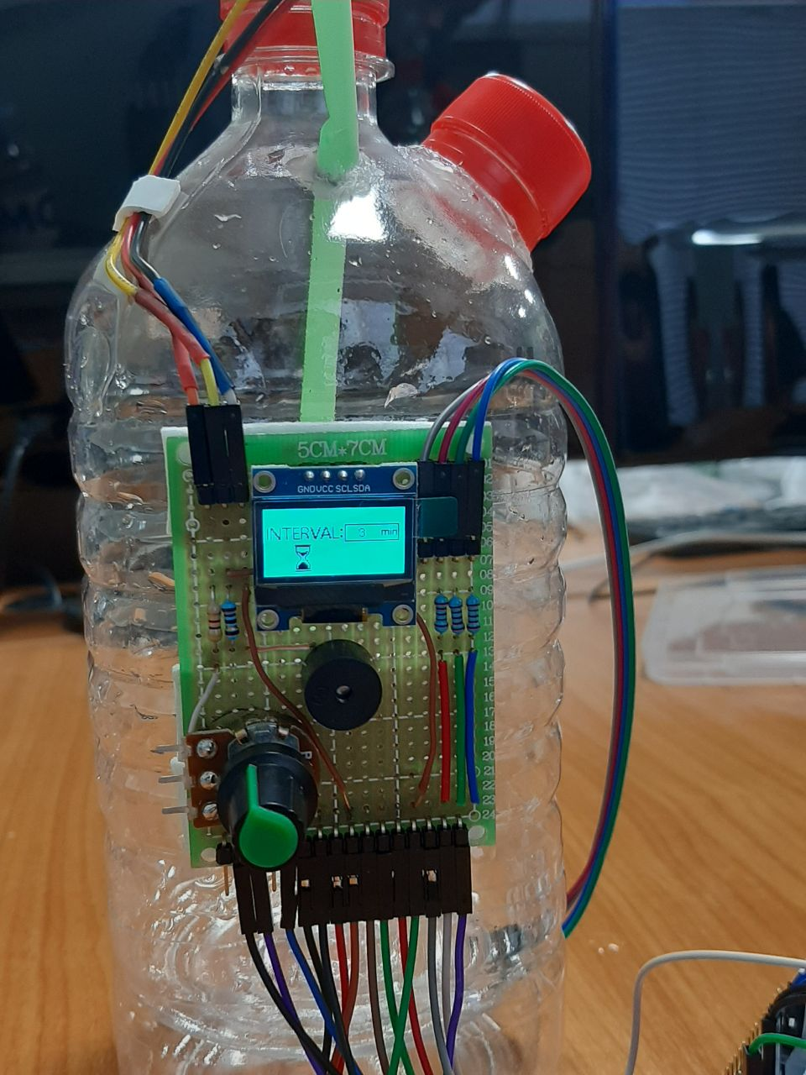
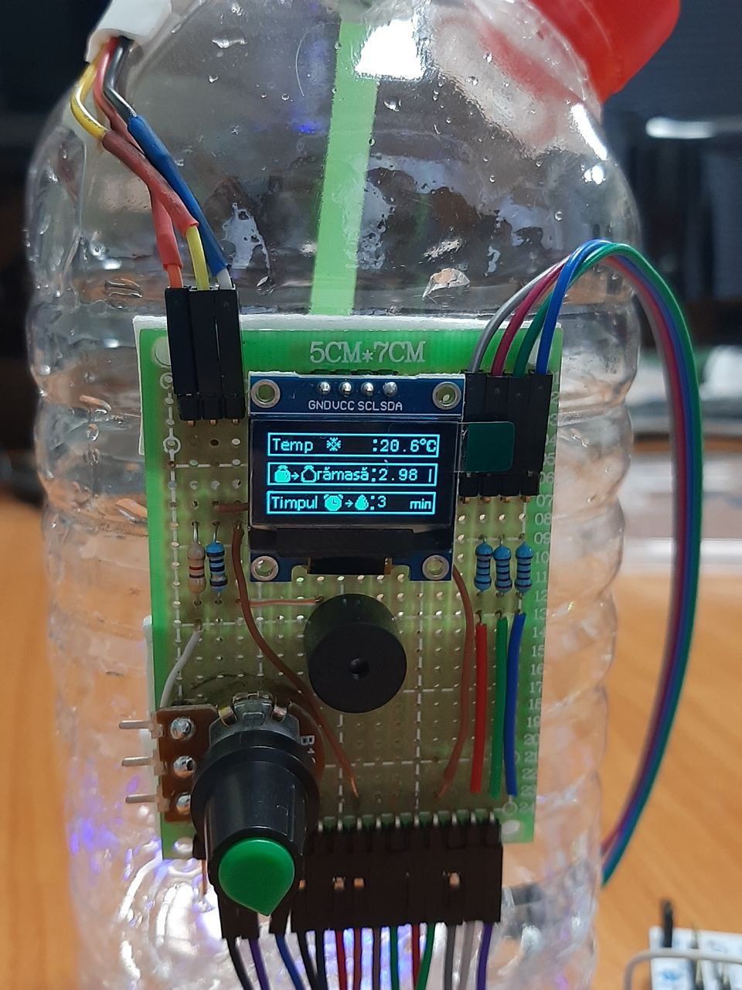
Concluzii
În urma elaborării proiectului menționat, s-a constatat faptul că acesta are multe perspective de dezvoltare, inclusiv transformarea sticlei inteligente într-un roboțel.

